Slide 1
Os Riscos Psicossociais
Kit de Integração de H3SA
Módulo TCG 2.5b

Slide 2
Objetivos do módulo
No final deste módulo:
Saberá o comportamento a adotar para evitar/prevenir os Riscos Psicossociais.

Slide 3
Situações concretas
Certa manhã, Henri descobre, ao chegar, um colega muito cansado, a chorar à frente do seu computador.
Um colega da Simone tem estado muito agressivo há várias semanas nas reuniões e com a sua equipa, apesar de, normalmente, ser calmo e fazer críticas construtivas.
Um jovem recém-contratado aparece num estado de ansiedade muito acentuado. Na terceira semana, queixa-se da enorme carga de trabalho, da sua incapacidade de a conseguir realizar...
O que têm em comum estas situações?

Slide 4
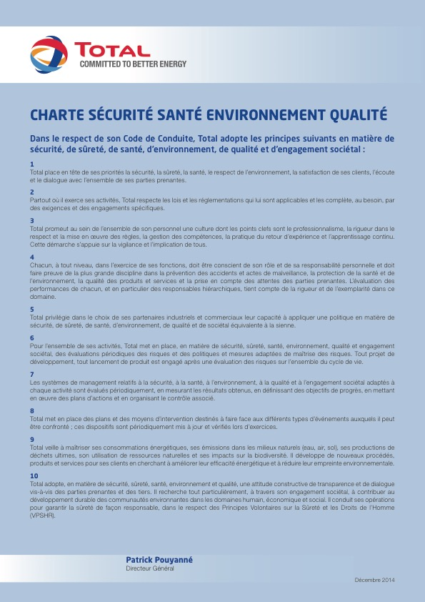
Um tema importante para o Grupo Total
Acordo de 20 de janeiro de 2016 relativo à prevenção dos RPS para a melhoria das condições de vida no trabalho (em França).
Kit «Juntos, evitamos os RPS»
A consultar na intranet.

Slide 5
Os RPS

Slide 6
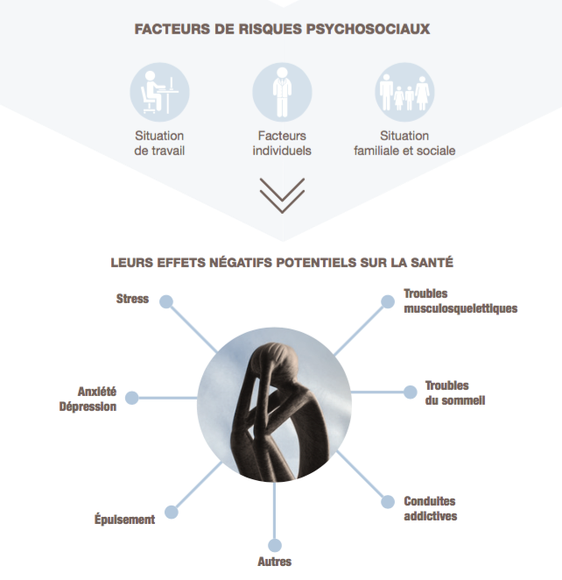
Os fatores de riscos psicossociais

Slide 7
O comportamento enquanto colega
Comportar-se bem:
Alertar:
Orientar, se necessário.

Slide 8
O comportamento enquanto colega
Comportar-se bem:
Estar atento aos colegas e, sobretudo, a qualquer alteração: o que é surpreendente em relação ao comportamento habitual e o que acontece ao longo do tempo.
Relativamente ao código de ética: ouvir, respeitar...
Alertar:
Sinalizar ao vosso manager ou aos RH.
Orientar, se necessário, para um interlocutor privilegiado e sensibilizado para os RPS:
A sua hierarquia
Os recursos humanos
O médico (do trabalho), assistentes sociais
Representantes dos funcionários

Slide 9
Situações concretas
Certa manhã, Henri descobre, ao chegar, um colega muito cansado, a chorar à frente do seu computador.
Um colega da Simone tem estado muito agressivo há várias semanas nas reuniões e com a sua equipa, apesar de, normalmente, ser calmo e fazer críticas construtivas.
Um jovem recém-contratado aparece num estado de ansiedade muito acentuado. Na terceira semana, queixa-se da enorme carga de trabalho, da sua incapacidade de a conseguir realizar...
Qual o comportamento a adotar?

